Slide 1
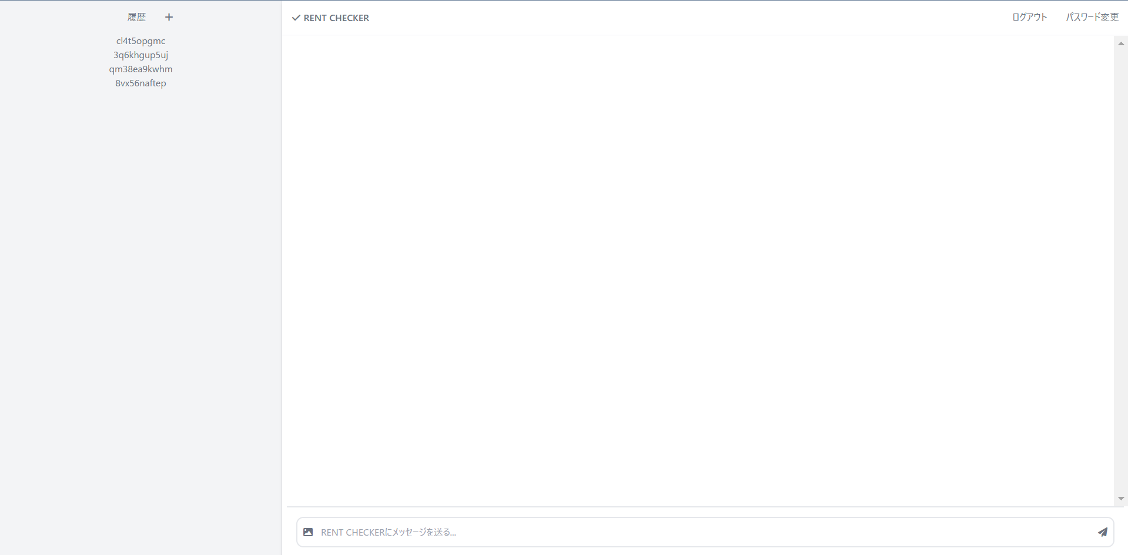
RentChecker
提案料金
０円
削減すると
０円

Slide 2
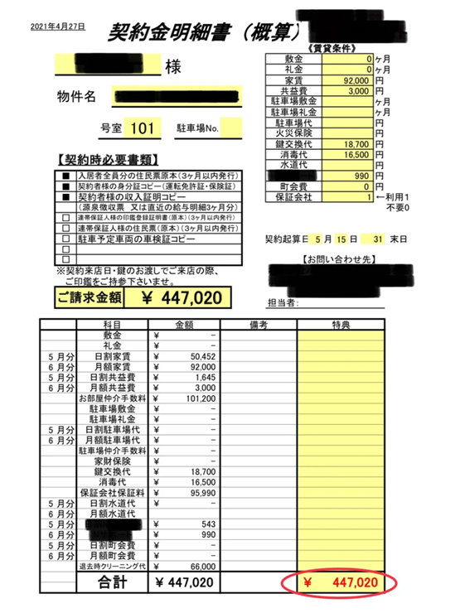
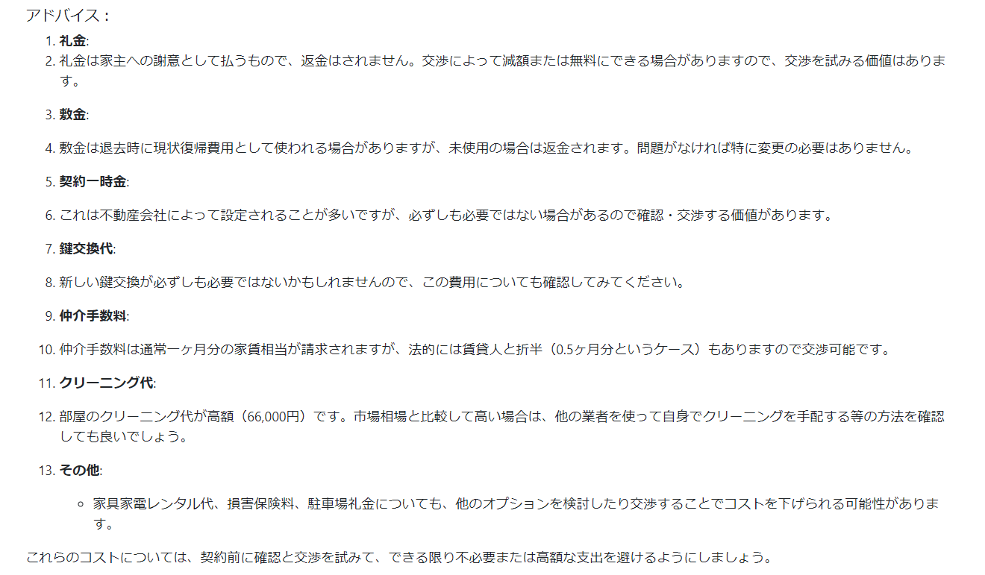
RentChecker
提案料金
４０００００円
削減すると
３５００００円
わたし:
鍵交換どうしようかな～
AI:
必ず必要ではありませんが、防犯の観点からおすすめします。

Slide 3
RentChecker
提案料金
４０００００円
削減すると
３５００００円
〇賃料 当月: *50,452*
〇賃料 翌月: *92,000*
〇敷金: *101,200*
〇礼金: *0*
〇仲介手数料: *50,452*
〇管理費 当月: *990*
〇管理費 翌月: *3,000*
〇共益費 当月: *0*
〇共益費 翌月: *0*
〇町内会費 当月: *543*
〇町内会費 翌月: *0*
〇駐車料 当月: *0*
〇駐車料 翌月: *0*
〇保険料: *18,700*
〇鍵交換: *16,500*
〇インターネット代: *0*
〇消毒代: *0*
〇退去時クリーニング費用: *66,000*
〇その他: *0*
〇合計金額: *447,020*
わたし:
鍵交換どうしようかな～
AI:
必ず必要ではありませんが、防犯の観点からおすすめします。

